Slide 1
一类单调问题的求解
WC2016绵阳南山
中山纪念中学 宋新波

Slide 2
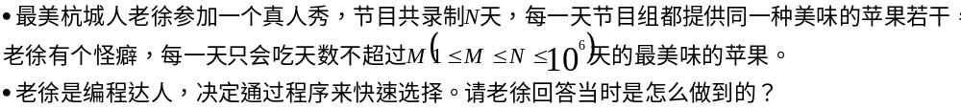

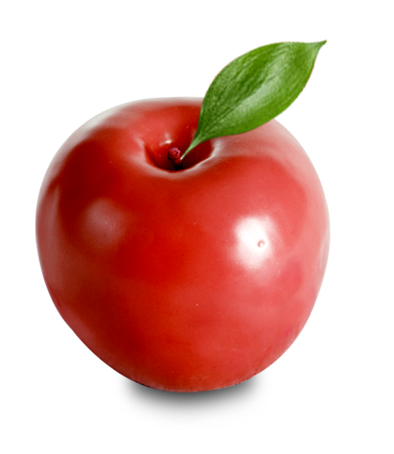
例0.老徐真人秀
WC2016绵阳南山
78>75，既新鲜又美味
79>78
79>73
day5-day1>=4天
80
75
78
73
79
day1
day2
day3
day4
day5
80
80
80
80
79

Slide 3
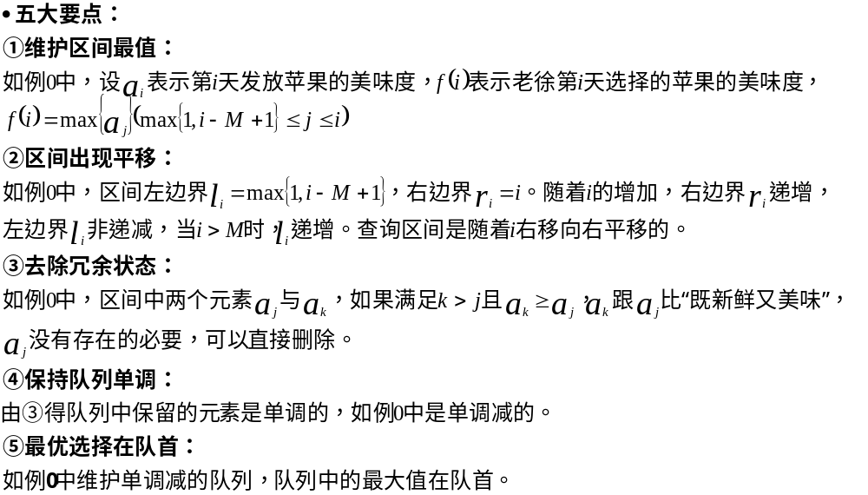
一.单调队列及应用
WC2016绵阳南山

Slide 4
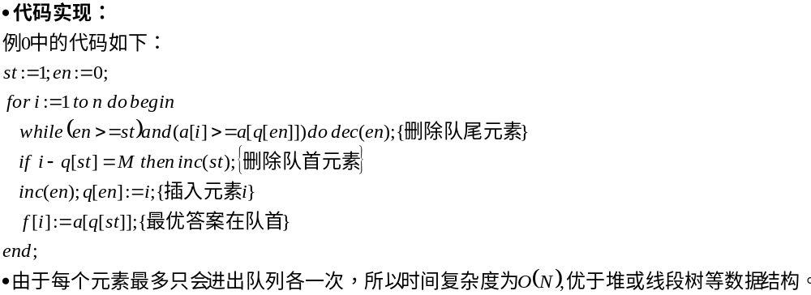
一.单调队列及应用
WC2016绵阳南山

Slide 5
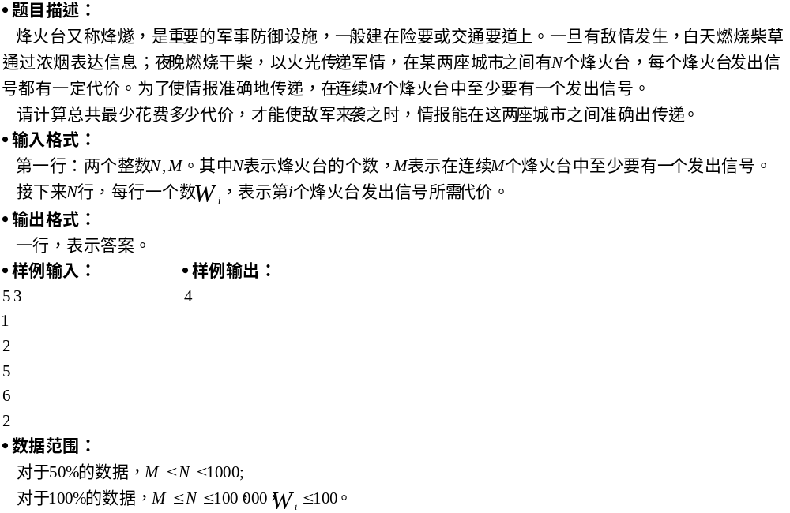
例1.[NOIP2010初赛]烽火传递
WC2016绵阳南山

Slide 6
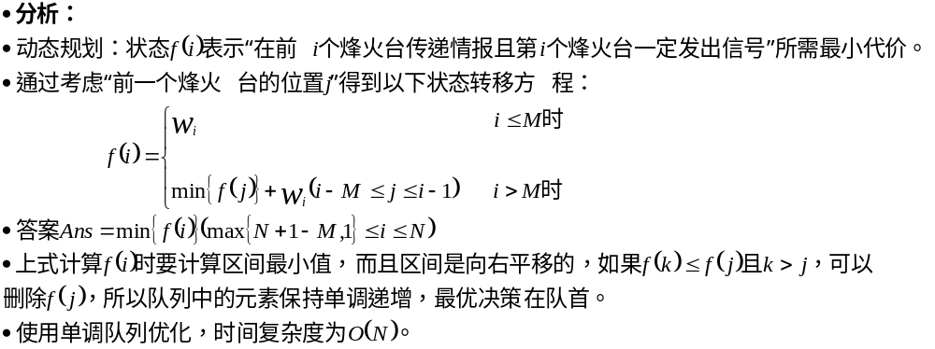
例1.[NOIP2010初赛]烽火传递
WC2016绵阳南山

Slide 7
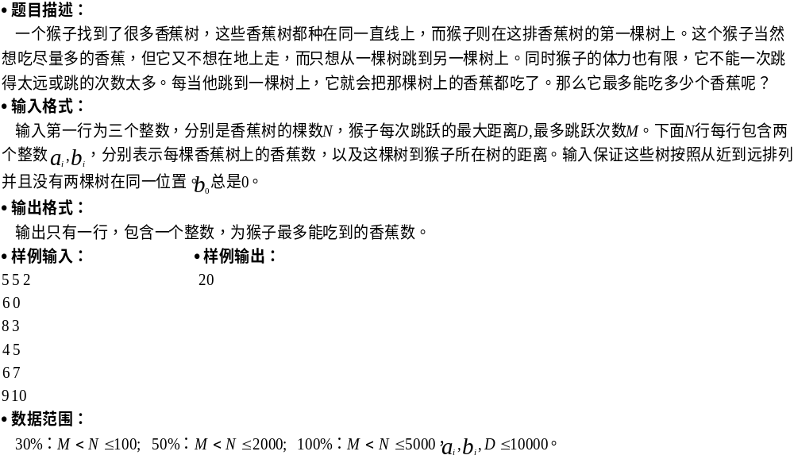
例2.[GDKOI2009]猴子
WC2016绵阳南山

Slide 8
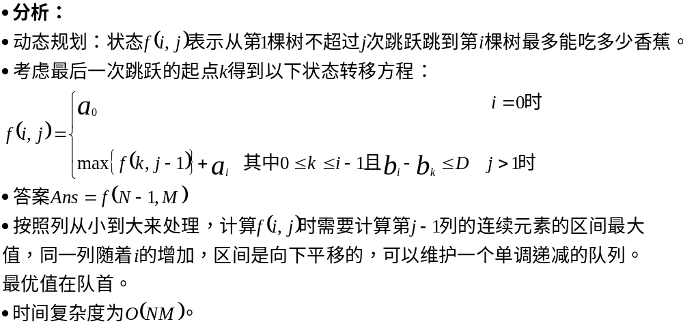
例2.[GDKOI2009]猴子
WC2016绵阳南山
j-1
j
i

Slide 9
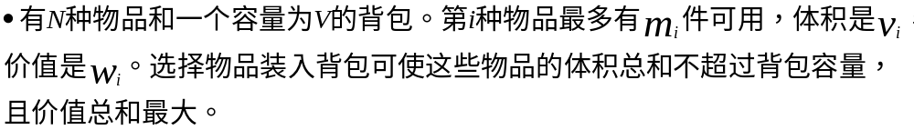
例3.多重背包
WC2016绵阳南山

Slide 10
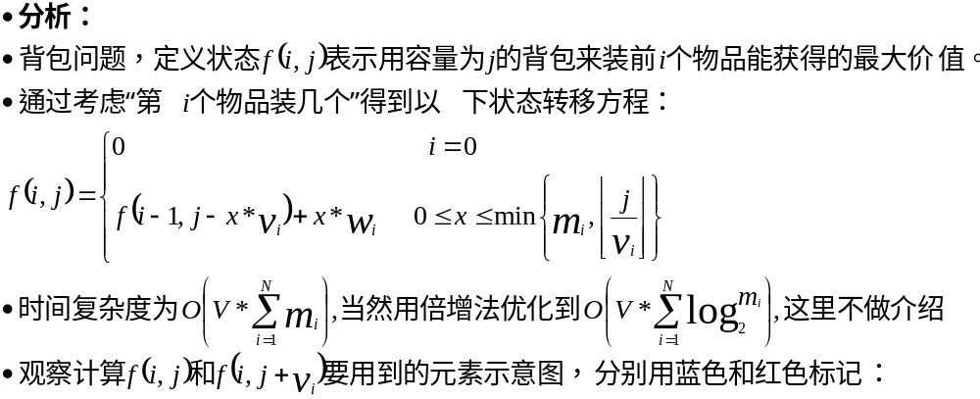
例3.多重背包
WC2016绵阳南山
j-v_{i}
j
j+v_{i}
i-1
i

Slide 11
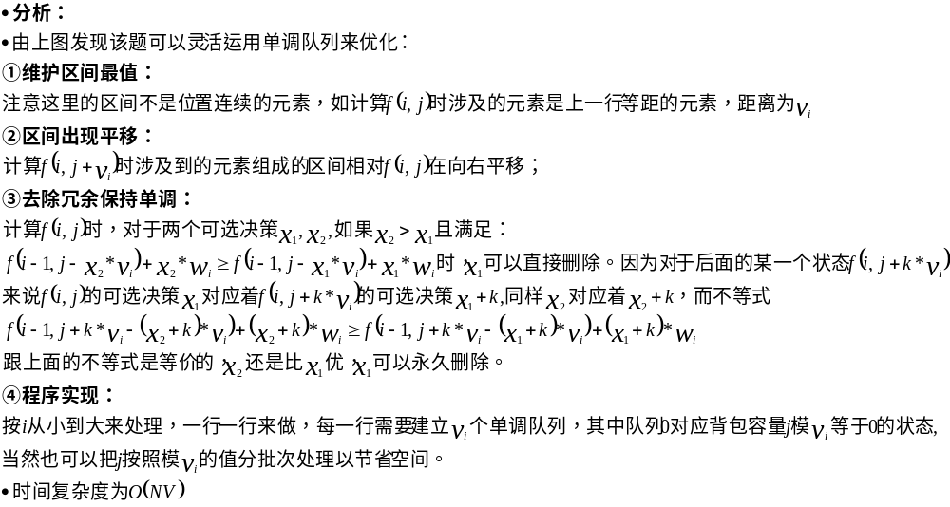
例3.多重背包
WC2016绵阳南山

Slide 12
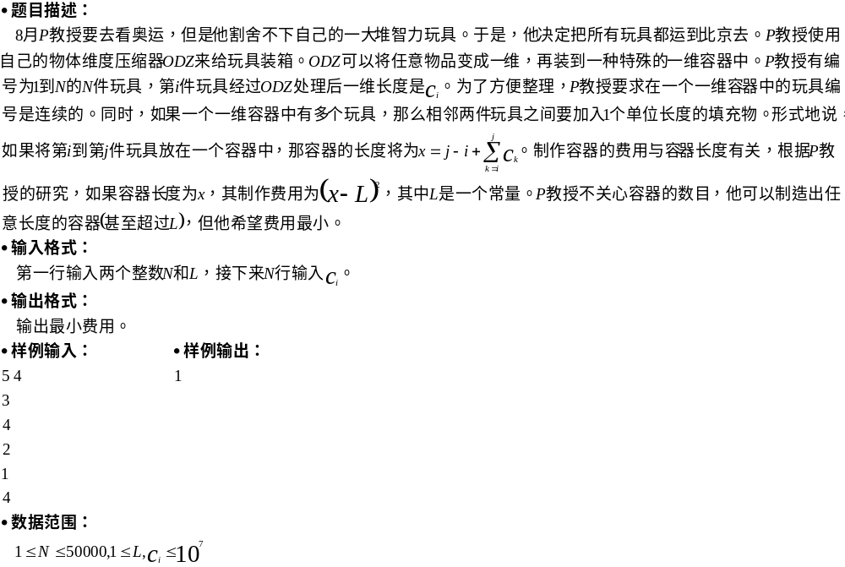
例4.[HNOI2008]Toy
WC2016绵阳南山

Slide 13
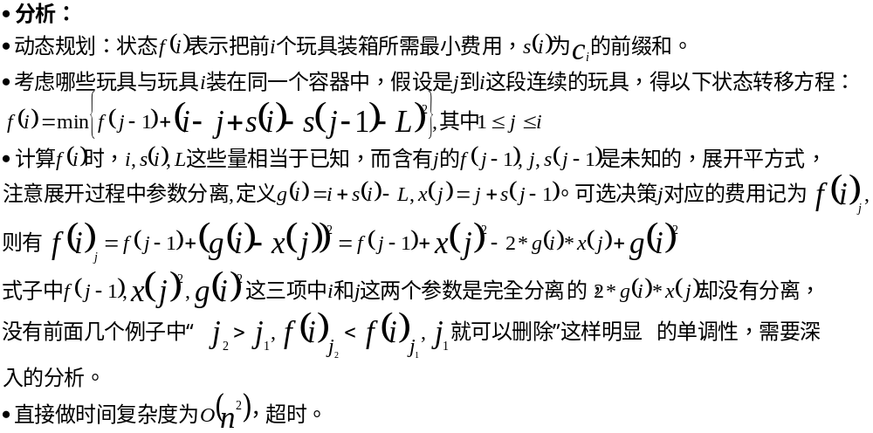
例4.[HNOI2008]Toy
WC2016绵阳南山

Slide 14
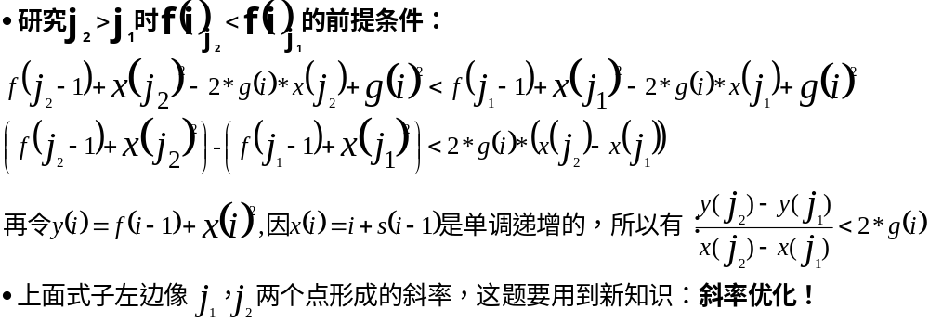
例4.[HNOI2008]Toy
WC2016绵阳南山

Slide 15
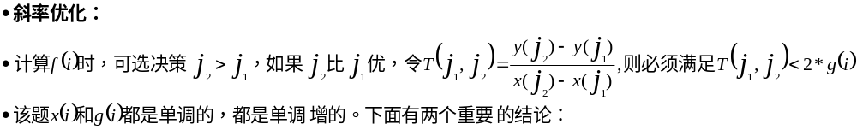
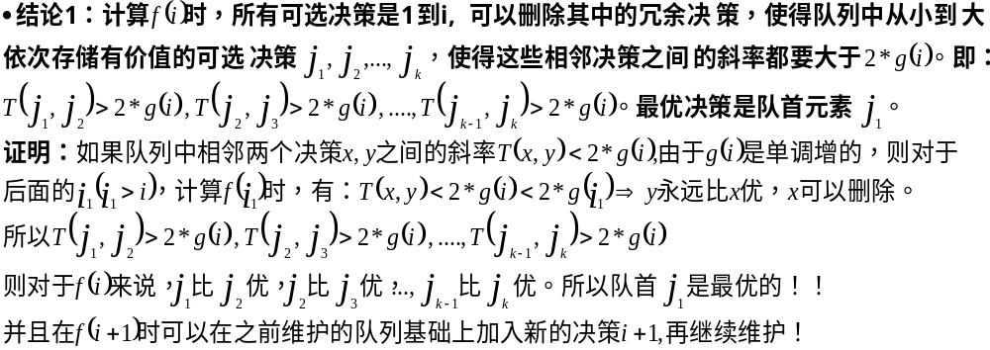
例4.[HNOI2008]Toy
WC2016绵阳南山

Slide 16
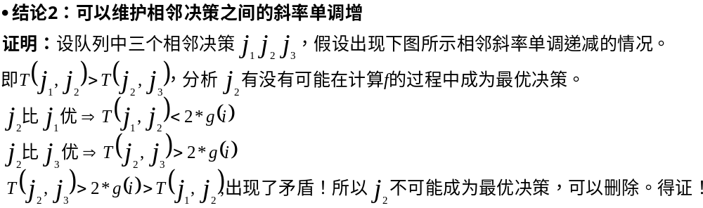
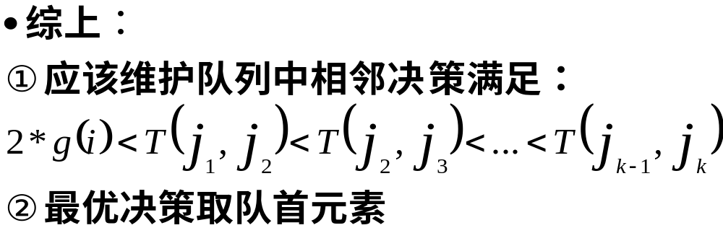
例4.[HNOI2008]Toy
WC2016绵阳南山
j3
j2
j1

Slide 17
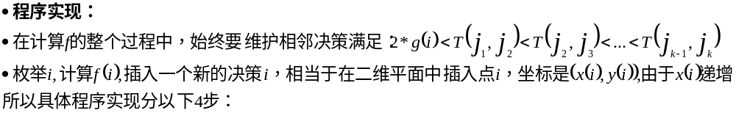
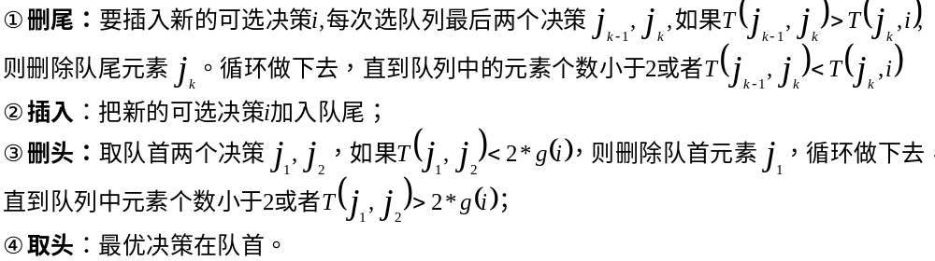
例4.[HNOI2008]Toy
WC2016绵阳南山

Slide 18
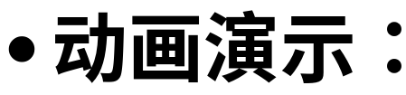
例4.[HNOI2008]Toy
WC2016绵阳南山
j₄
j₅
j₃
T(j3,j4)>T(j4,j5)
j₂
j₁
T(j2,j3)>T(j3,j5)
最优决策为j2
T(j1,j2)<2g(i)

Slide 19
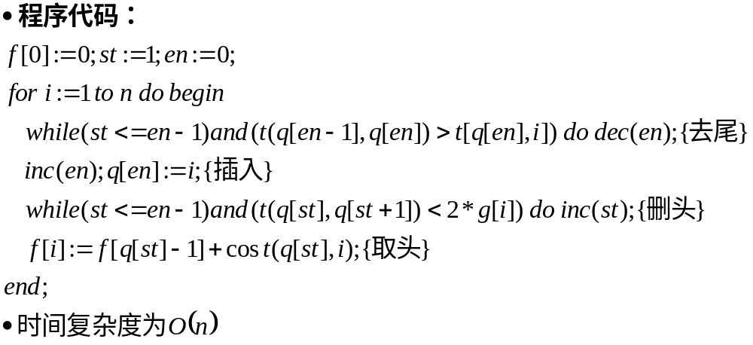
例4.[HNOI2008]Toy
WC2016绵阳南山

Slide 20
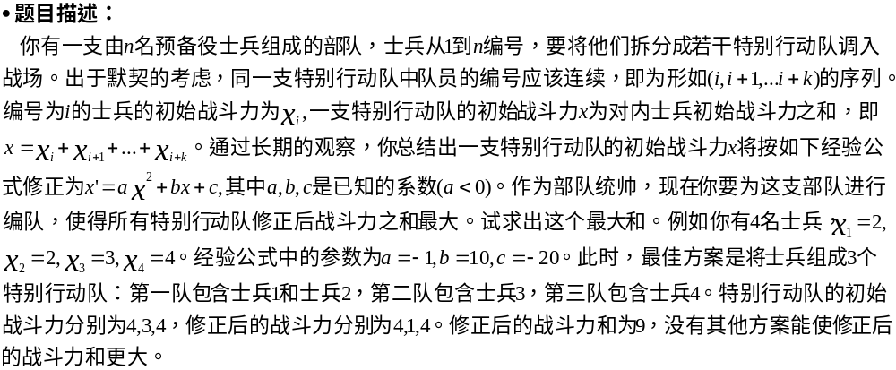
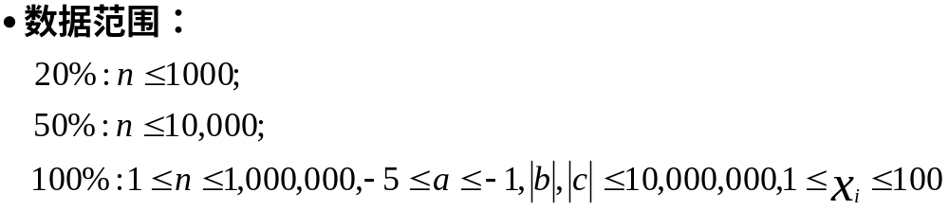
例5.[APIO2010]特别行动队
WC2016绵阳南山

Slide 21
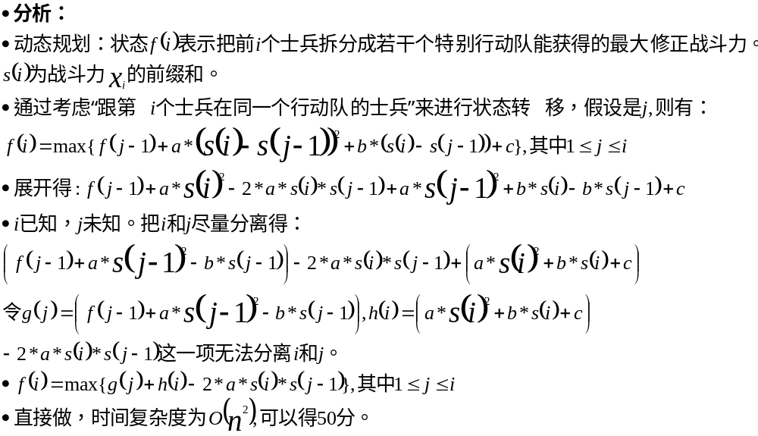
例5.[APIO2010]特别行动队
WC2016绵阳南山

Slide 22
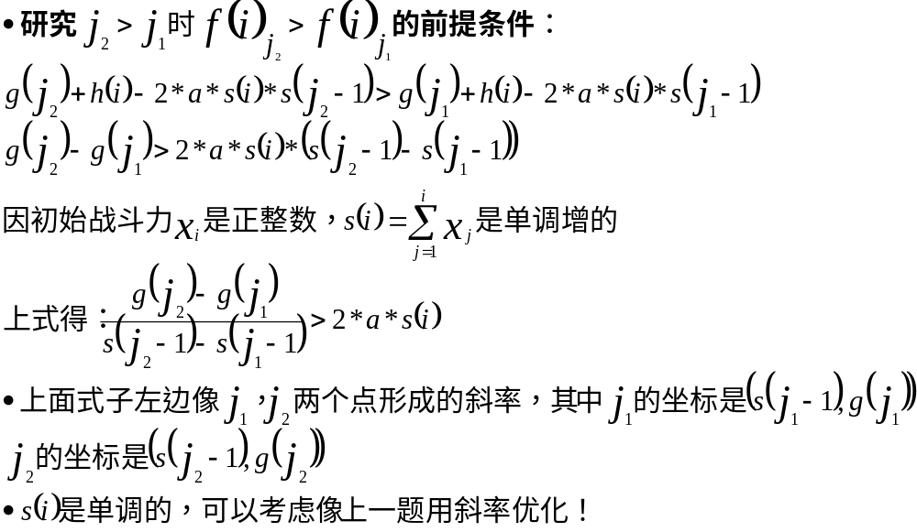
例5.[APIO2010]特别行动队
WC2016绵阳南山

Slide 23
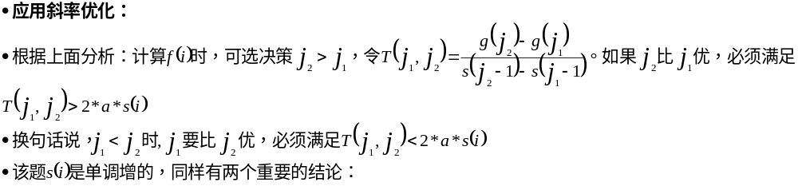
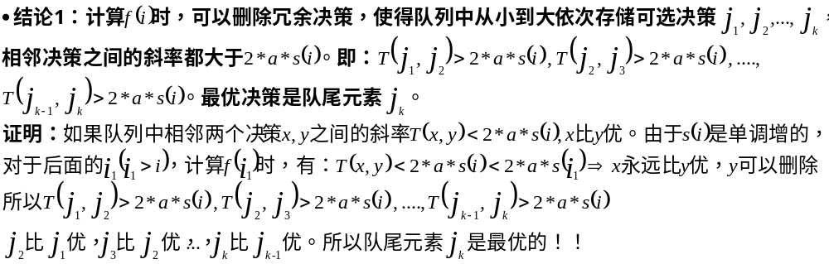
例5.[APIO2010]特别行动队
WC2016绵阳南山

Slide 24
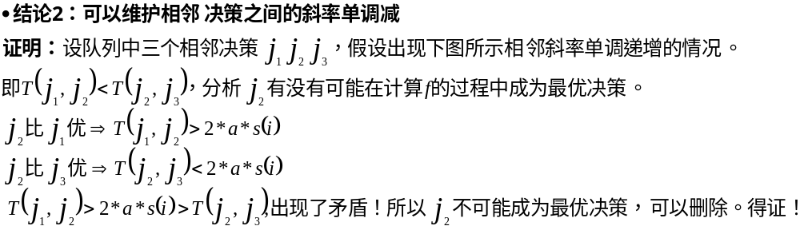
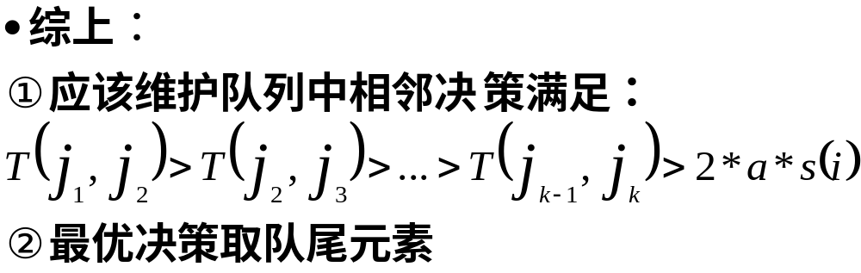
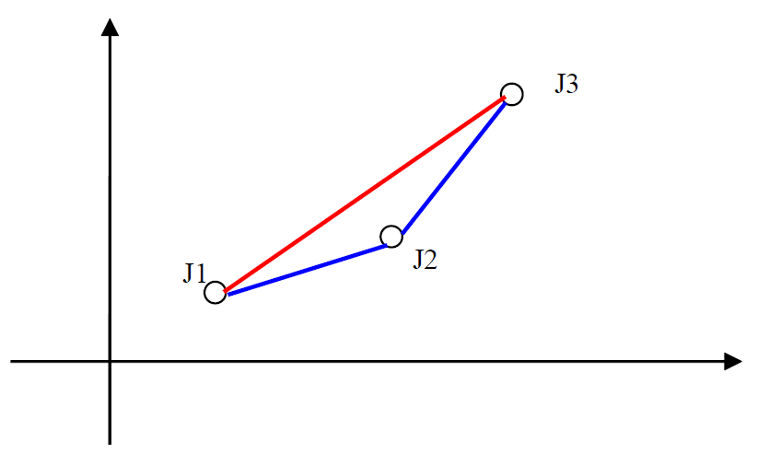
例5.[APIO2010]特别行动队
WC2016绵阳南山

Slide 25
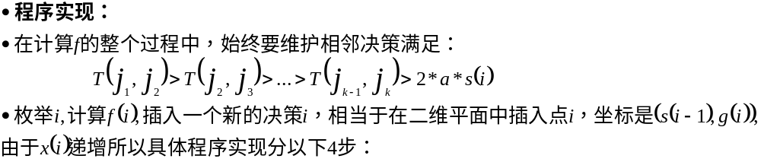
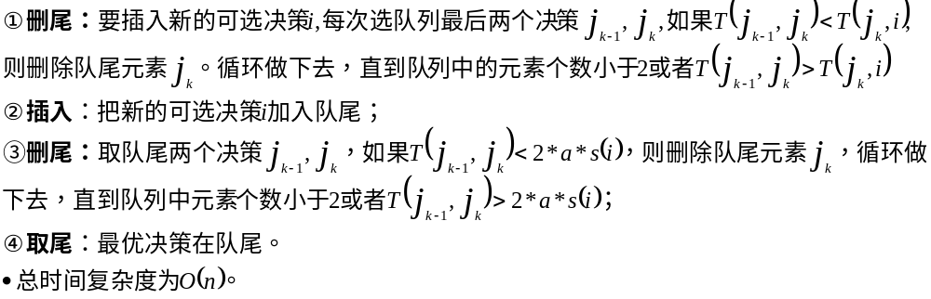
例5.[APIO2010]特别行动队
WC2016绵阳南山

Slide 26
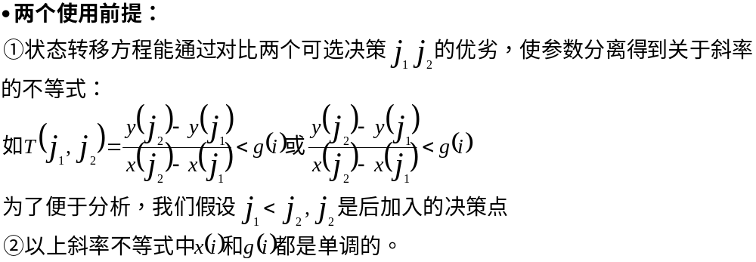
二.斜率优化Ⅰ总结
WC2016绵阳南山

Slide 27
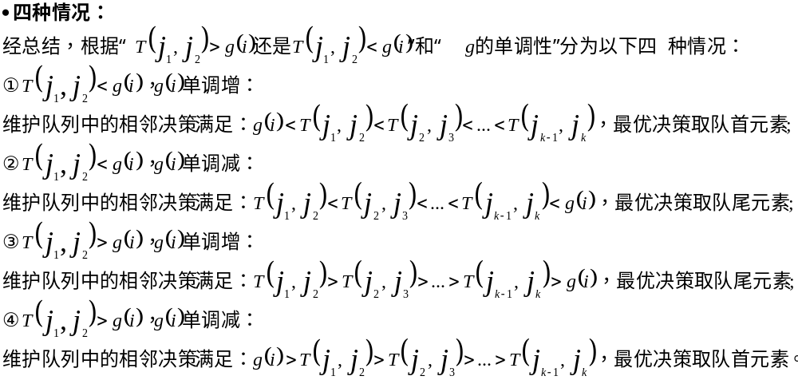
二.斜率优化Ⅰ总结
WC2016绵阳南山

Slide 28
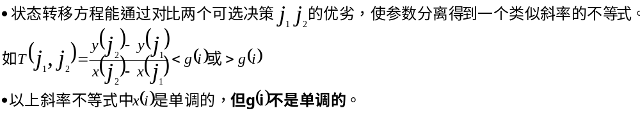
三.斜率优化Ⅱ
WC2016绵阳南山

Slide 29
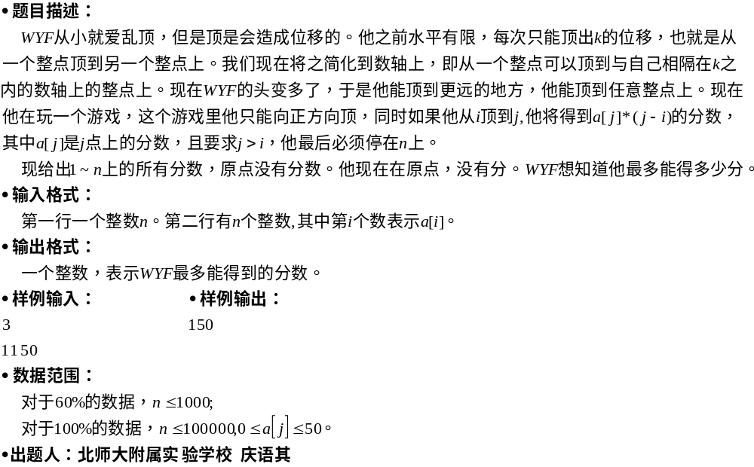
例6.游戏
WC2016绵阳南山

Slide 30
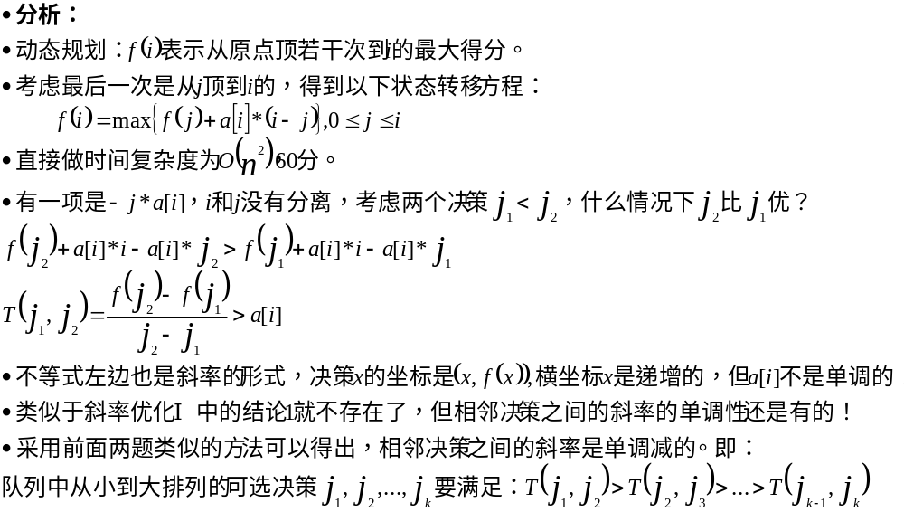
例6.游戏
WC2016绵阳南山

Slide 31
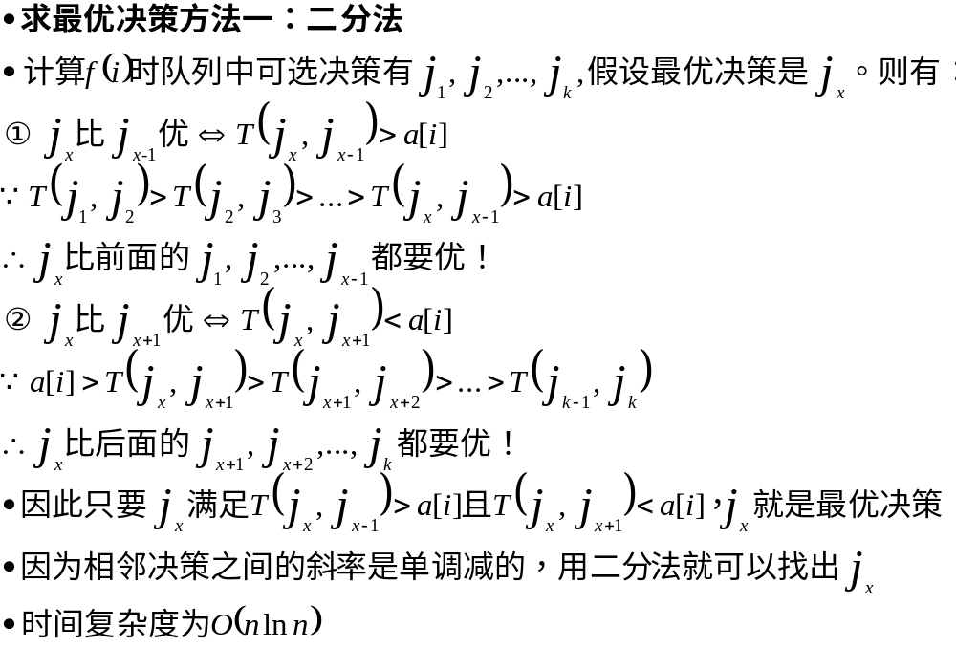
例6.游戏
WC2016绵阳南山

Slide 32
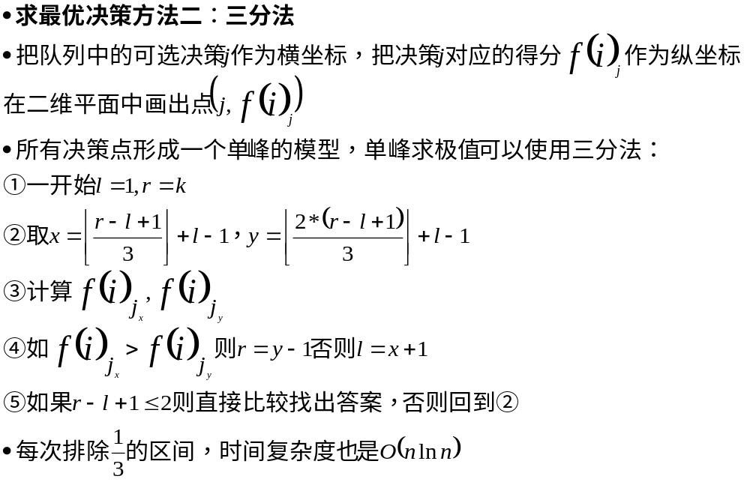
例6.游戏
WC2016绵阳南山
好点
坏点

Slide 33
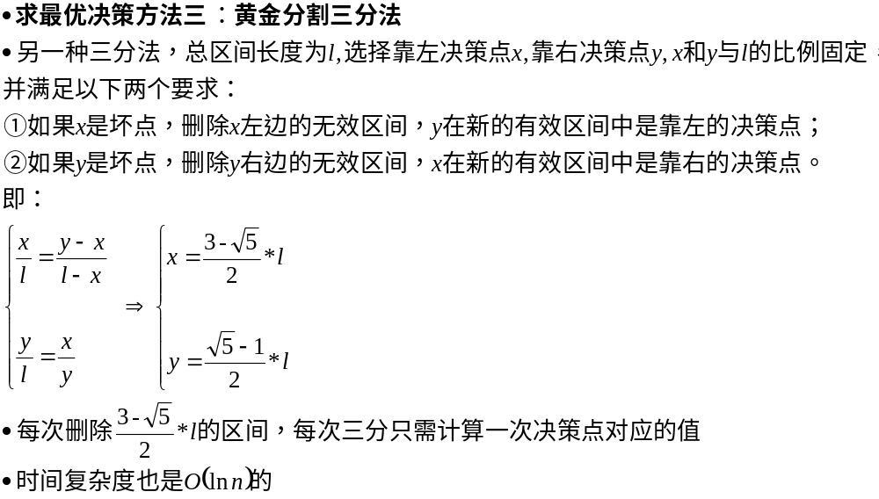
例6.游戏
WC2016绵阳南山
L
x
y

Slide 34
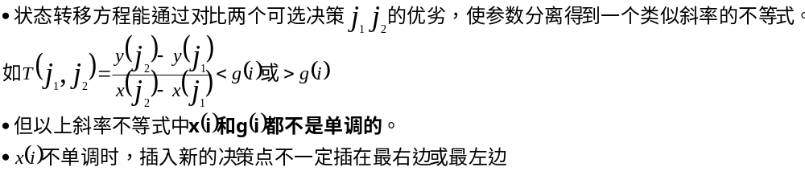
四.斜率优化Ⅲ
WC2016绵阳南山

Slide 35
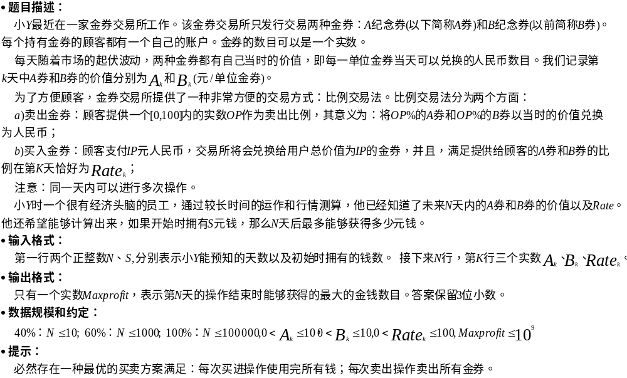
例7.[NOI2007]货币兑换
WC2016绵阳南山

Slide 36
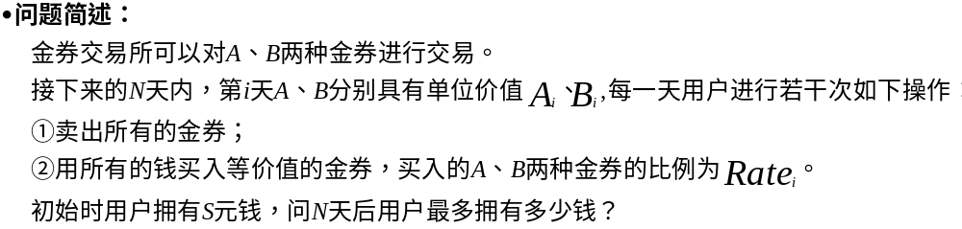
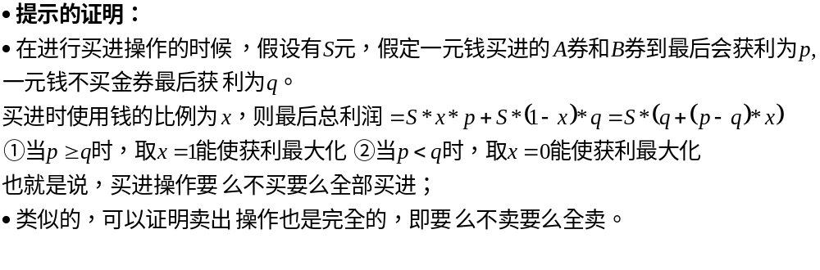
例7.[NOI2007]货币兑换
WC2016绵阳南山

Slide 37
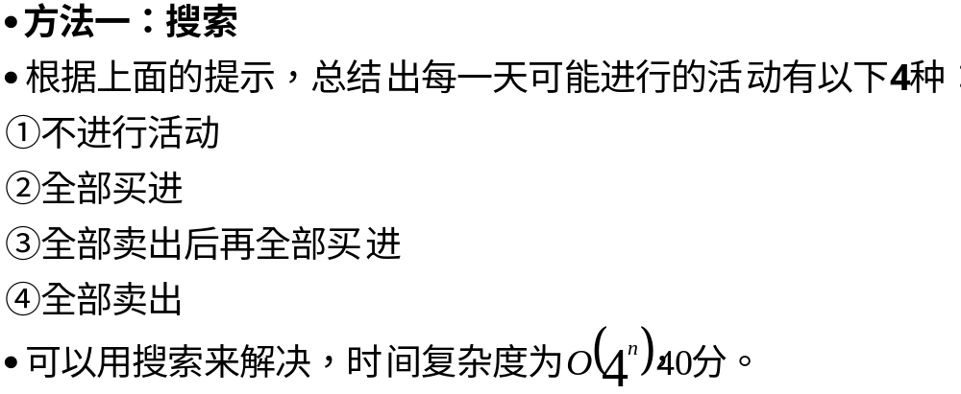
例7.[NOI2007]货币兑换
WC2016绵阳南山

Slide 38
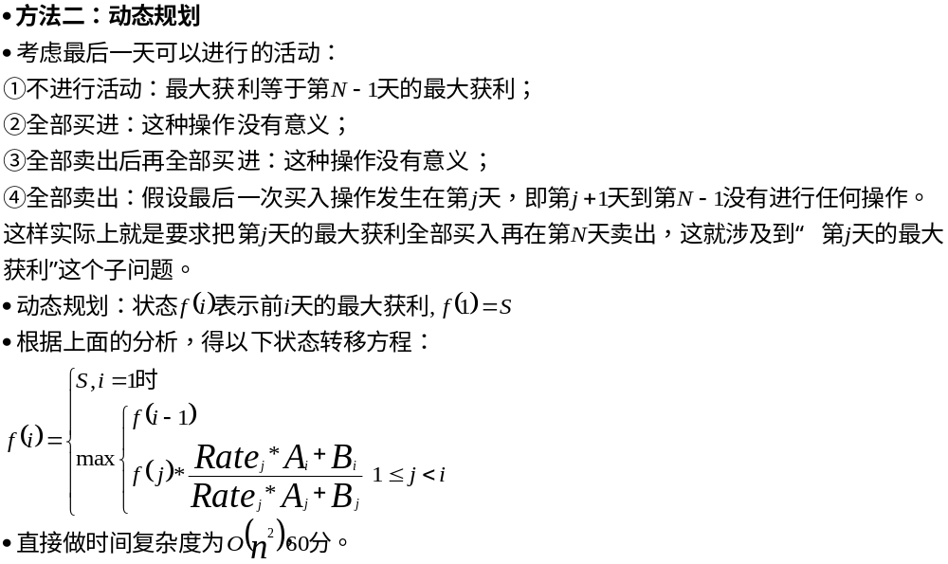
例7.[NOI2007]货币兑换
WC2016绵阳南山

Slide 39
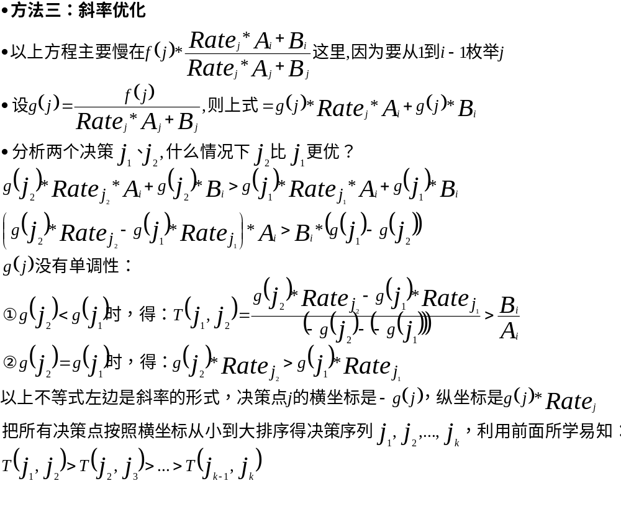
例7.[NOI2007]货币兑换
WC2016绵阳南山

Slide 40
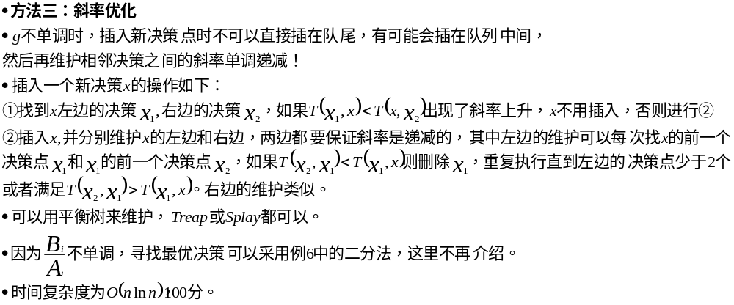
例7.[NOI2007]货币兑换
WC2016绵阳南山

Slide 41

例7.[NOI2007]货币兑换
WC2016绵阳南山
j7
T(j7,j4)<T(j4,j5)
T(j7,j5)<T(j5,j6)
j3
j4
j5
j2
T(j2,j3)<T(j3,j7)
j6
j1

Slide 42
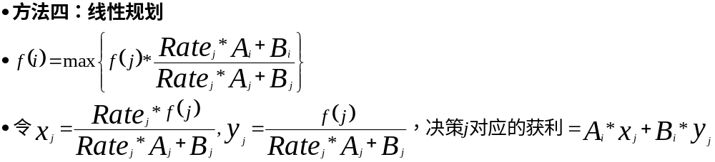
例7.[NOI2007]货币兑换
WC2016绵阳南山

Slide 43

例7.[NOI2007]货币兑换
WC2016绵阳南山

Slide 44

例7.[NOI2007]货币兑换
WC2016绵阳南山
最优决策

Slide 45






例7.[NOI2007]货币兑换
WC2016绵阳南山
j
j
j
k
k
k

Slide 46

例7.[NOI2007]货币兑换
WC2016绵阳南山
j
k
l

Slide 47

例7.[NOI2007]货币兑换
WC2016绵阳南山

Slide 48

五.斜率优化Ⅳ
WC2016绵阳南山

Slide 49

六、总结
WC2016绵阳南山

